Slide 1

OhMyFood !
Marcato Anthony

Slide 2
contents
Partie 1
Loading Spinner
Partie 2
Accueil
Partie 3
Pages Menu
Partie 4
Les Animations

Slide 3
Partie 1
Loading Spinner

Slide 4

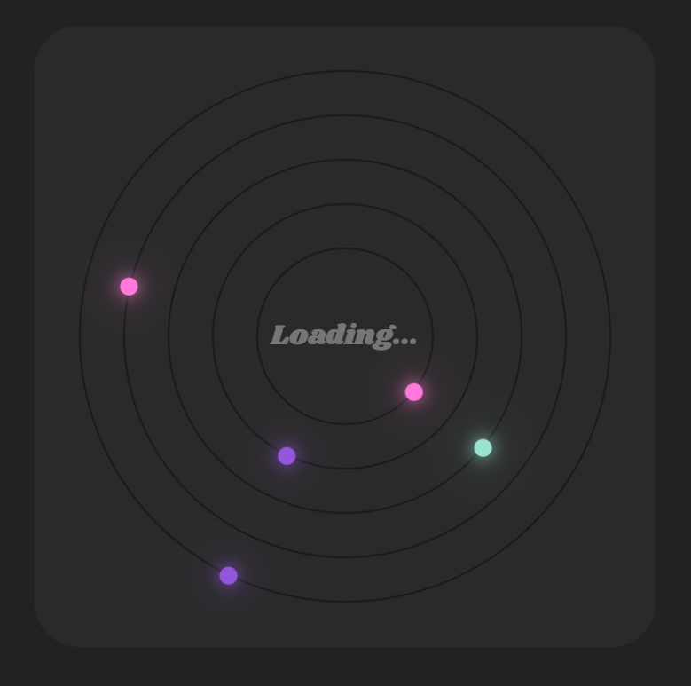
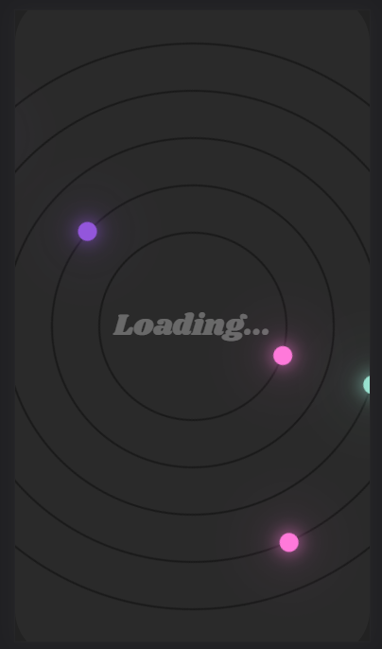
Loading Spinner
Version Desktop
Version Mobile

Slide 5
Partie 2
Accueil

Slide 6
Sections demandées dans la maquette
Barre de navigation | Localisation des restaurants | Présentation du site | Fonctionnement du site | Liste des restaurants | Fin de page
Logo du site | Icone location, Input pour choisir sa ville | Titre, Sous-titre, Bouton exploration | Titre, Carte x 3 avec numéro au début, icône à l’intérieur avec texte | Titre, Carte x4 avec image, nom du restaurant, position du restaurant, icône like. Etiquette nouveau sur les deux premiers. | Footer avec titre, 4x liens avec icônes pour les deux premiers liens, Partie contact envoyant un mail

Slide 7
Adaptations Desktop
1
Alignement des cartes de la partie fonctionnement
2
Alignement sur deux lignes pour la partie restaurants

Slide 8
Partie 3
Pages Menu

Slide 9
Sections demandées dans la maquette
Barre de navigation | Image de fond du restaurant | Menu | Fin de page
Logo du site, Icône retour | Image du restaurant | Titre avec bouton like aligné, Catégorie x3 (Entrées, Plats, Desserts) contenant des card pour les plats, Bouton de commande | Footer avec titre, 4x liens avec icônes pour les deux premiers liens, Partie contact envoyant un mail

Slide 10
Adaptations Desktop
1
Plus grosse marge des deux côtés du côté du menu
2
Titre centré avec logo like dessous
3
Titre des catégories centré avec bordure plus longue
4
Cartes sur plusieurs lignes

Slide 11
Partie 4
Les animations

Slide 12
Animations demandées dans la maquette
Page d’accueil | Pages de menu | Boutons
Loading spinner vu précedemment, Cartes de fonctionnement changeant de couleur au survol de la souris | Effet slide-up pour les cartes des catégories, Checkbox qui apparaît au survol pour la première version | Eclaircissement au survol de la souris, ombre portée augmentée, Bouton like se remplissant
Animations ajoutées en plus
Page d’accueil | Pages de menu | Footer
Etiquette «Nouveau» clignottante | Titre des catégories avec effet d’apparition par la droite, décalage des animations des cartes | Texte s’aggrandissant au survol de la souris

Slide 13
Merci !

